Slide 1

Patrones de diseño
Mapa de conceptos
Opiniones

Slide 2
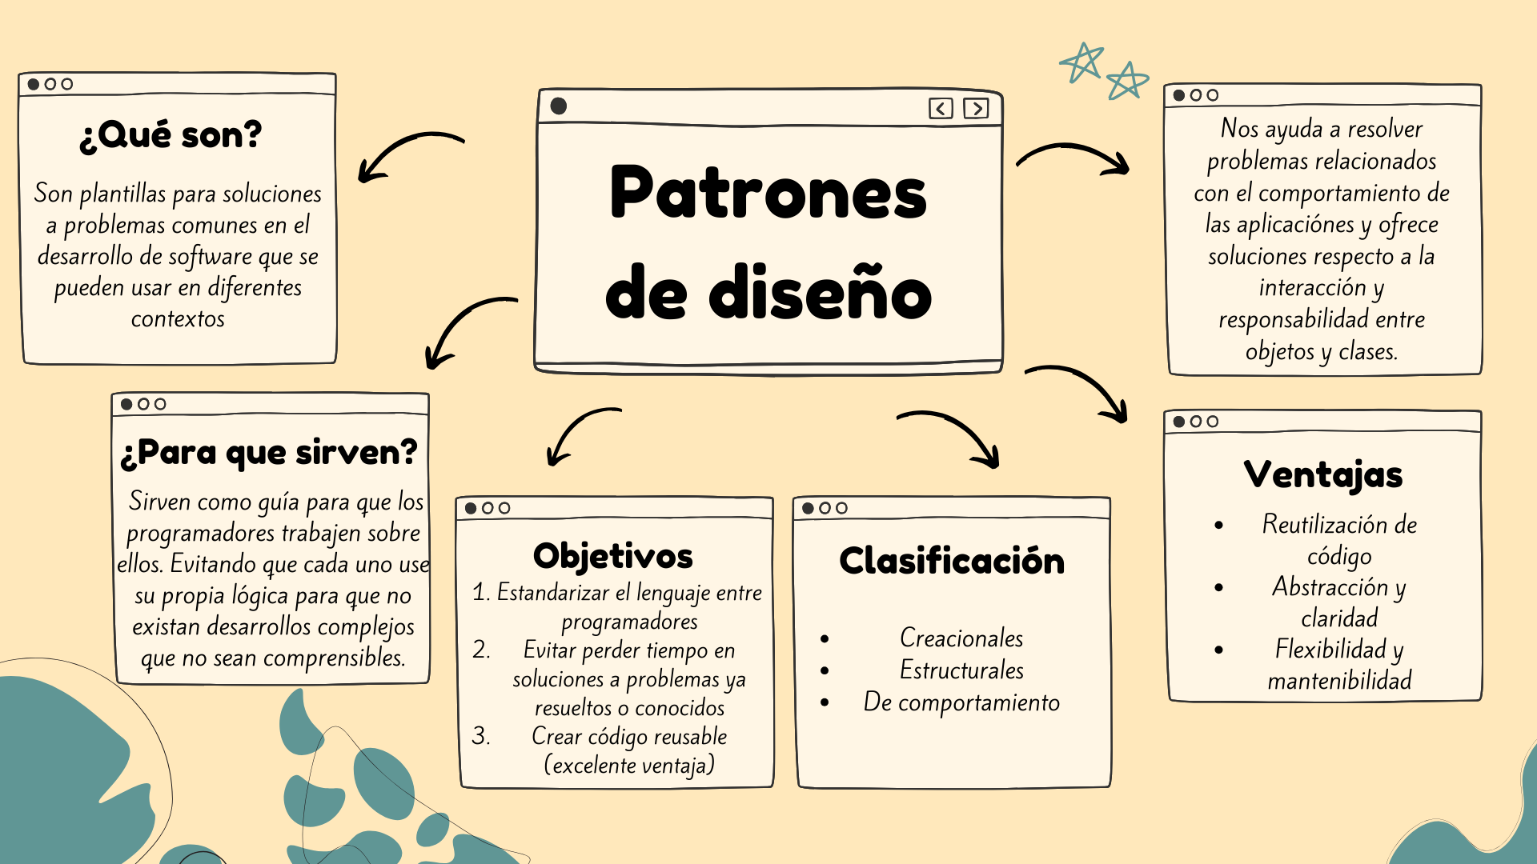
Mapa de conceptos
Universidad de Las Américas
Facultad de Ingenierías y Ciencias Agropecuarias
Ingeniería de Softwate

Slide 3
OPINIÓN PERSONAL
OPINION 1: Los patrones de diseño son como un conjunto de herramientas invaluable para cualquier desarrollador. No solo simplifican la resolución de problemas comunes, sino que también promueven la coherencia y la claridad en el código. Son una manifestación de las mejores prácticas y la sabiduría colectiva de la comunidad de desarrollo de software, lo que los convierte en una parte indispensable del proceso de desarrollo.
OPINIÓN 2: Aunque los patrones de diseño pueden ser útiles en ciertas situaciones, a veces se convierten en una solución forzada a problemas que podrían resolverse de manera más simple y eficiente. Además, su aplicación indiscriminada puede llevar a un exceso de complejidad en el código, dificultando su comprensión y mantenimiento. En lugar de seguir ciegamente los patrones, es importante evaluar cada situación individualmente y considerar si realmente aportan valor al proyecto.
OPINIÓN 3: Los patrones de diseño son herramientas valiosas, pero no son la panacea para todos los problemas de desarrollo de software. Es importante tener un conocimiento profundo de los principios subyacentes de cada patrón y saber cuándo y cómo aplicarlos correctamente. A veces, una solución simple y directa es más adecuada que la aplicación de un patrón complejo. La clave está en entender el contexto y tomar decisiones informadas en cada situación.
OPINIÓN 4: Los patrones de diseño pueden ser útiles como referencia, pero también pueden ser una limitación si se utilizan como un dogma rígido. Es fácil caer en la trampa de seguir los patrones de diseño sin entender realmente por qué funcionan o si son la mejor solución para un problema particular. En lugar de depender exclusivamente de los patrones de diseño, es importante fomentar la creatividad y la innovación en el proceso de desarrollo de software, buscando soluciones que se adapten mejor a las necesidades específicas del proyecto.
Universidad de Las Américas
Facultad de Ingenierías y Ciencias Agropecuarias
Ingeniería de Softwate

Slide 4
Referencias
https://platzi.com/blog/patrones-de-diseno/
https://refactoring.guru/es/design-patterns
https://craft-code.com/que-son-los-patrones-de-diseno/
https://profile.es/blog/patrones-de-diseno-de-software/
https://www.linkedin.com/pulse/patrones-de-dise%C3%B1o-clasificaci%C3%B3n-los-carlos-batista-ka0we/?originalSubdomain=es

